Slide 1
Grundutbildning för temautbildare
2023
Välkomna!

Slide 2

Grundutbildning för utbildare 2023
Zoomtips
Stäng av mikrofonen när du inte vill prata
Stäng av kameran medan bildspel visas
Skriv gärna frågor i chatten

Slide 3
Grundutbildning för utbildare 2023
Dagens program
Temautbildarens roll i NTA
- Varför ska jag bli temautbildare?
Grundutbildning för temautbildare
- Krav för att bli godkänd temautbildare
- Att planera en temautbildningsdag
- Utbildningens olika delar
- Planeringen
Utbildningens upplägg 2023
- Vad hittar jag allt?
- Vad ska jag göra?
- Litteratur, filmer, uppgifter – redovisa
Att mötas i diskussioner och för planering

Slide 4
Presentation
Notes:
Skriva ner var och en varför de vill bli utbildare. Spar den och ta med till Eskilstuna

Slide 5
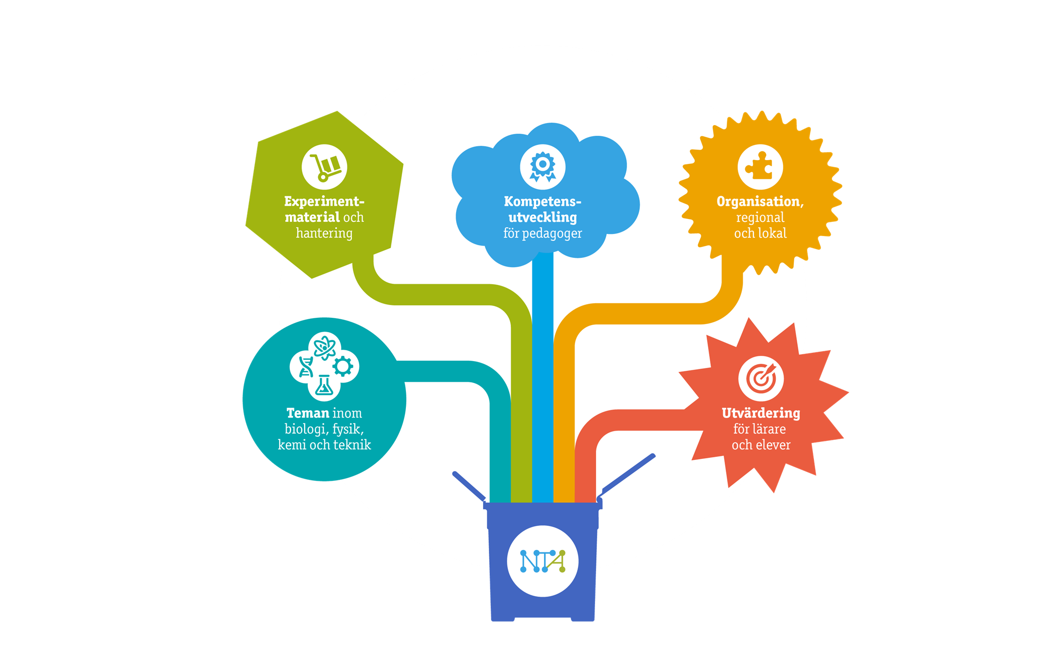

NTA Skolutveckling ger läraren verktyg för att utveckla undervisningen och elevens lärande
NTA – mycket mer än en blå låda
Kontinuerlig kompetensutveckling för pedagoger och lärare, som kan gå direkt från utbildning till att jobba med barnen och eleverna.
Vetenskapligt granskade teman, utprovade i barngrupper och skolklasser. NTA:s teman utgår från förskolans och skolans styrdokument.
Kvalitetssäkrade teman som innehåller materialsatser som ger tid för pedagoger och lärare att fokusera på undervisningen.
Stöd för att utvärdera undervisningen i naturvetenskap, teknik och matematik.
Föreningens organisation som innebär att medlemmarna ingår i ett regionalt och nationellt nätverk.
Notes:
Skolutvecklingsprogram
Temautbildningen är viktig för deltagarna. Diskussioner, pröva och utbyta erfarenheter
Mer än bara en blå låda
Regionala samordnarna
Kansliet

Slide 6

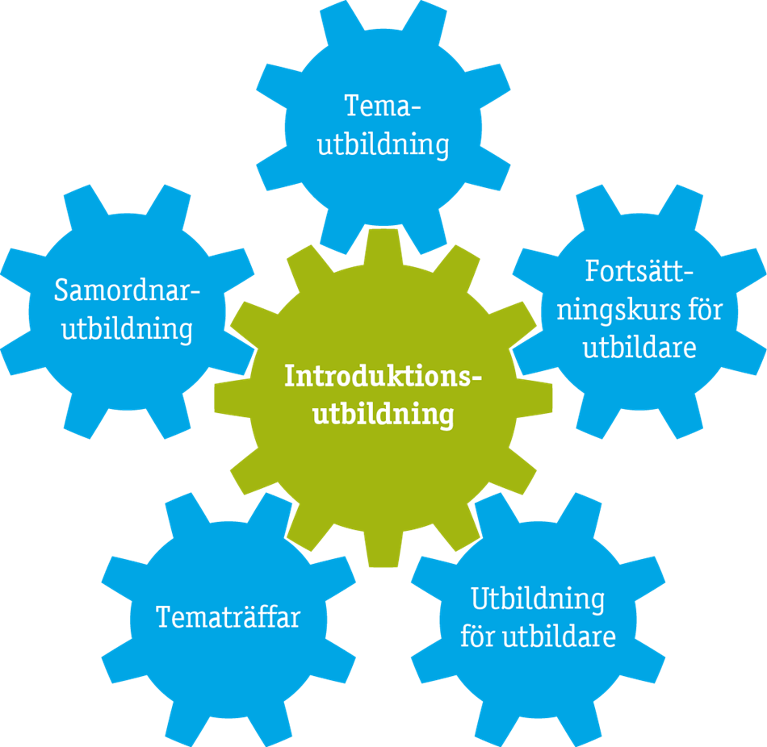
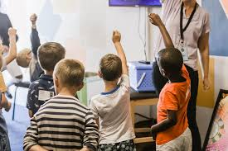
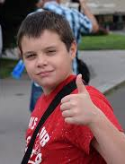
Kompetensutvecklingsprogrammet - NTA

Slide 7
Varför ska jag bli utbildare?
Intresse
Kompetensutveckling
Stimulans
Variation
Information
Kommunikation / Nätverk / Kontakter
Vara med i NTA:s utveckling
Det är kul ☺
Lön/ersättningar… nu och senare
Notes:
Kompetensutveckling
Stimulans
Variation
Information
Kommunikation / Nätverk / Kontakter
Lön/ersättningar… nu och senare

Slide 8

Om att vara temautbildare
Informationsskrift
Den finns på NTA:s webbplats under ”Temautbildare” samt i vårt forum

Slide 9
Att hålla koll på
Fördelning av uppgifter samordnare – utbildare
Att hålla sin utbildning aktuell
Arbetstid – att hinna
  Utbildningen/planeringen/mitt ordinarie arbete
  Inför din första utbildning
  Kommande utbildningar, revideringar
Olika direktiv om arbetstid och ersättningar
NTA:s dilemma mot medlemskommunerna
Notes:
Otydliga(?) direktiv om arbetstid och ersättningar
- NTAs hemsida
- NTAs dilemma gentemot kommunerna
Arbetstid – att hinna
Utbildningen/planeringen/mitt ordinarie arbete
Inför din första utbildning
Kommande utbildningar, revideringar
Fördelning uppgifter samordnare - utbildare
Visa dokument på hemsidan fördelning mellan utbildare och samordnare.

Slide 10
Samordnaren
Samarbeta med utbildaren för att bestämma ett utbildningstillfälle – 1 dag.
Skriva inbjudan – Ta emot anmälningar.
Ordna lokal – ändamålsenlig
(tillgång till vatten, dator, projektor o.s.v.).
Ordna med förtäring – Kaffe, lunch m.m.
Beställa handledningarna
Ta fram utvärderingar

Slide 11
Samordnaren
Ta fram Diplom/intyg
Beställa NTA lådorna
Distribuera NTA lådorna till de som utbildats
Hämta in NTA lådorna
Uppdatera NTA lådorna

Slide 12
Utbildaren
Hålla i utbildningen – Temat - Teori – Praktik.
Som utbildare bör du vara en förebild.
Visa och prata om egna erfarenheter.
Tydlig och klar över det du förmedlar,
fakta – termer, förklara…

Slide 13
Utbildaren
Inspirera lärarna att arbeta med Naturvetenskap och teknik och matematik
Länken mellan NTA och läraren, förskolläraren, barnskötaren
Förmedla NTA konceptet
Du företräder NTA vid utbildningstillfället

Slide 14
Utbildaren
För att få gå utbildningen till utbildare måste du vara legitimerad lärare/förskollärare.
För att utbilda i ett tema måste du själv gått utbildningen i de tema som du ska utbilda i
Du måste även arbetat tillsammans med eleverna/barnen och fått en viss erfarenhet av temat
Som utbildare räcker det med att gå en utbildarutbildning för att utbilda i fler teman
När du ska utbilda i flera teman ska du skriva en planering och gå igenom den med din samordnare innan utbildningstillfället

Slide 15
Grundutbildning för temautbildare
- Mål och krav
- Att planera en temautbildningsdag
- Utbildningens olika delar

Slide 16
Grundutbildning för temautbildare
Mål med utbildningen
att du själv, och tillsammans med andra, ska få granska, jämföra och analysera det tema du ska hålla utbildning i så du blir säker på temats mål och innehåll.
att din utbildning ska innehålla kopplingar till läroplanen och aktuell skolforskning så att NTA:s grundtankar att vara ett skolutvecklingsprogram bibehålls.
att du efter avslutad utbildning och planering ska vara redo för din första temautbildning.

Slide 17
Grundutbildning för temautbildare
För att bli godkänd
Krävs att du
Deltagit i utbildningsdagarna, läst litteraturen, sett filmerna och gjort arbetsuppgifterna.
Arbetat fram och skickat in en översiktlig plan på din temautbildning.
Genomfört en temautbildning.
Skickat in en rapport om din utbildningsdag.
Utbildningsdagen utvärderas av en samordnare.
När allt är klart får du ett intyg på att du är temautbildare.

Slide 18
Utbildningens innehåll
NTA-konceptets grundtankar, kvalitéer och utvecklingsstrategi
NTA-utbildning - innehåll, arbetssätt och former
Resonemang kring att möta vuxna i kompetensutveckling
Naturvetenskapens, teknikens och matematikens roll i förskola och skola
Didaktiska kännetecken bl.a. reflektion, dokumentation, naturvetenskapligt arbetssätt, utvärdering samt ämnesteori i NTA-teman
Notes:
NTA-konceptets grundtankar, kvalitéer och utvecklingsstrategi – Tina? diskussioner, genomgång eget material, IBSE
Naturvetenskapens och teknikens roller i grundskolan – Anders Jidesjö
Didaktiska kännetecken bl.a bedömning, reflektion, dokumentation, naturvetenskapligt arbetssätt, utvärdering samt ämnesteori i NTA-teman – Pernilla planering, diskussion, övningar, litteratur
Innehåll och arbetssätt i temautbildningar – planering, diskussioner, övningar
Utveckling- och anpassningsarbete i NTA -
Att möta vuxna i kompetensutveckling – reflektion/information
NTA-utbildning i kommuner, innehåll och former – Tina? samt erfarenhetsutbyte

Slide 19
Dela upp oss i grupper
Förskola
Skola
Matematik

Slide 20
Planeringen av min temautbildningsdag

Slide 21
Uppgift;
Egen fundering – skriv några exempel.
Tillsammans- samlar gemensamma exempel.
Vad är det bästa med någon av de temautbildningar
du varit på.
Där och då – hur var utbildningsdagen upplagd, något speciellt moment
Efter – vad var bra att du hade fått lära dig på tema-utbildningsdagen när temat startade.
Vad är det du har saknat på de temautbildningar du varit på.​
Där och då – vad har du saknat/varit missnöjd med ​
under utbildningsdagen. ​
Efter – vad har du saknat när ni började arbeta med ​
temat?
Utse en sekreterare i gruppen som mailar gruppens tankar till Hanna
Hanna.heurlin@ntaskolutveckling.se

Slide 22
Mål →

Slide 23
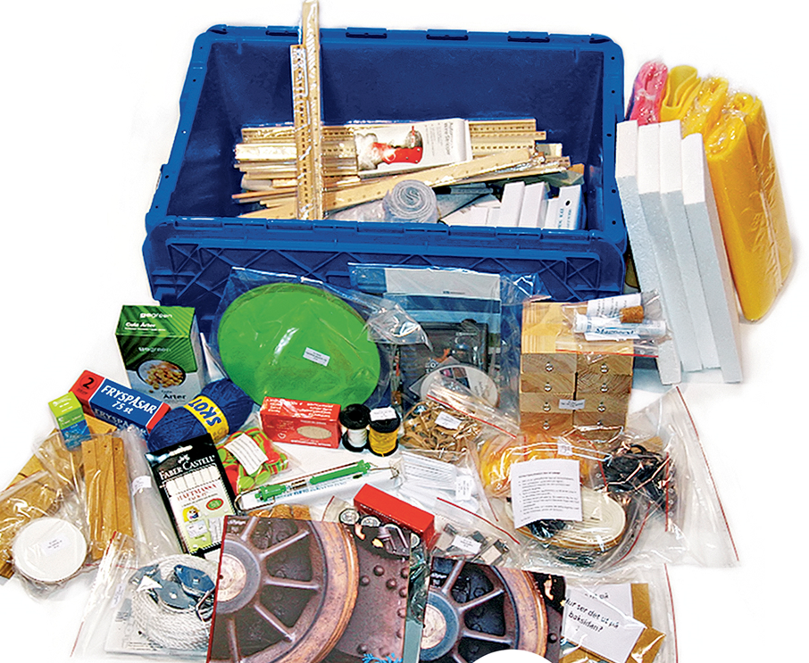
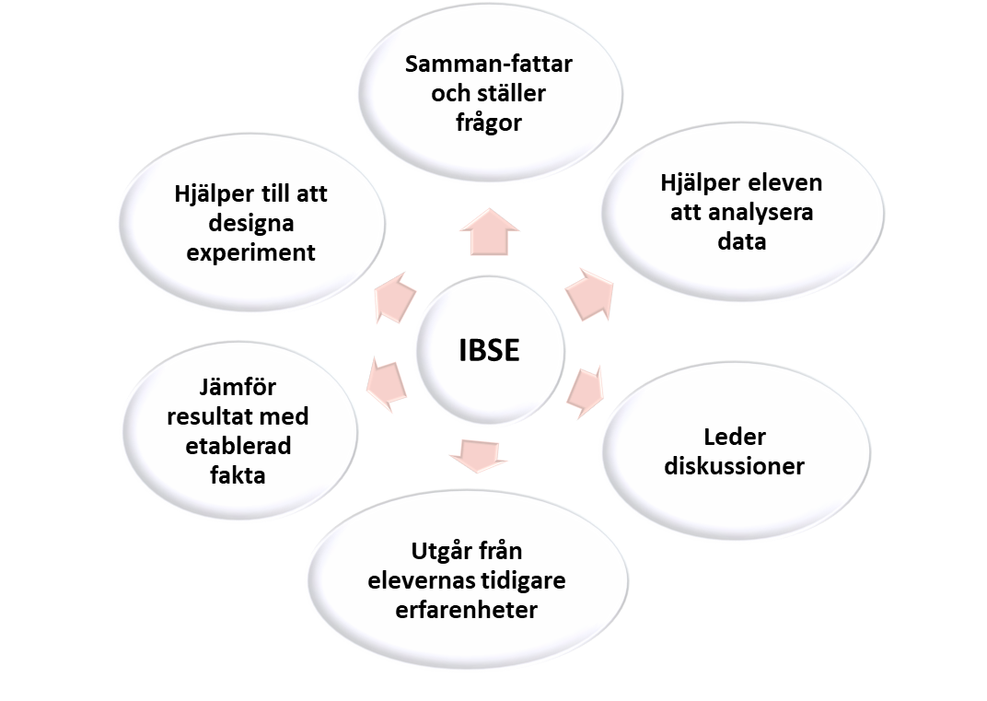
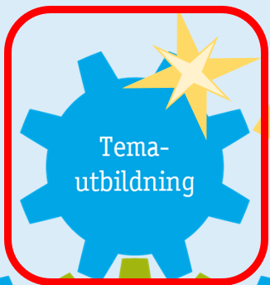

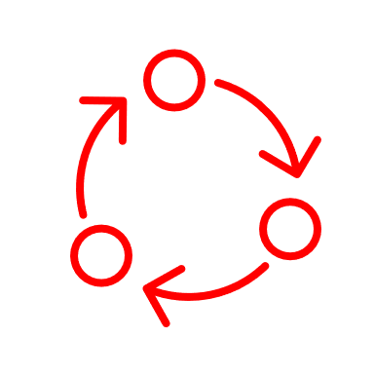









Slide 24
Stöd under skapandet av min temautbildningsdag
Temapärm, hemsida
Erfarenheter från arbetet med elever
Temautbildning
Grundutbildning för temautbildare
Forumgruppen på NTAs hemsida
Stöddokument
Håll kontakt med planeringsgruppen
– dela tips och dokument
Gemensam planeringstid under utbildningsdagarna
Samordnaren, ett bra stöd och bollplank och kan sammankoppla dig med andra utbildare i kommunen
Återkoppling när du lämnar in din planering
Utvärderingar på utbildningsdagen
Reflektion efter utbildningsdagen – med samordnare och egen rapport

Slide 25
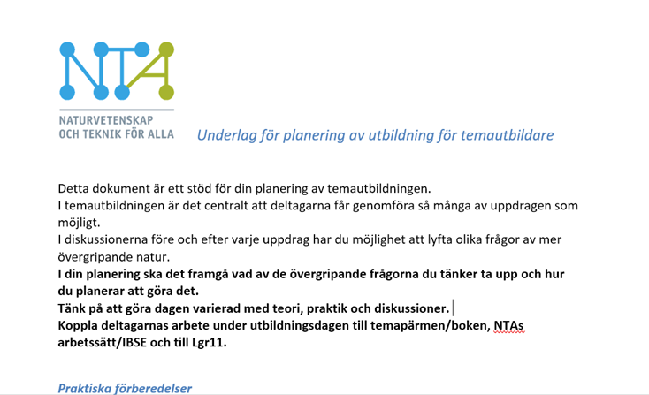
Underlag för planering och planeringsstöd
Grundutbildning för utbildare 2023
Underlag för planering av utbildning
Planeringsstöd

Slide 26
Din planering
Grundutbildning för utbildare 2023
Tänk - Vad behöver du själv veta i planeringen
Vad? (praktiskt, teoretiskt, bedömning, elevexempel, LPP, förmågor, tips…)
När? (först, sist, vilket uppdrag)
Hur? (testa, diskutera, helgrupp, par, visa, redovisa, gå runt och lyssna)
Varför? (Varför väljer jag att göra det, just där och på det sättet?)
Notes:
Det är en del i din utbildning att du själv och tillsammans med andra reflekterar över VARFÖR du tar med de delar du gör, VARFÖR du tar dem i en viss ordning och VARFÖR du väljer att göra just på det sättet.

Slide 27
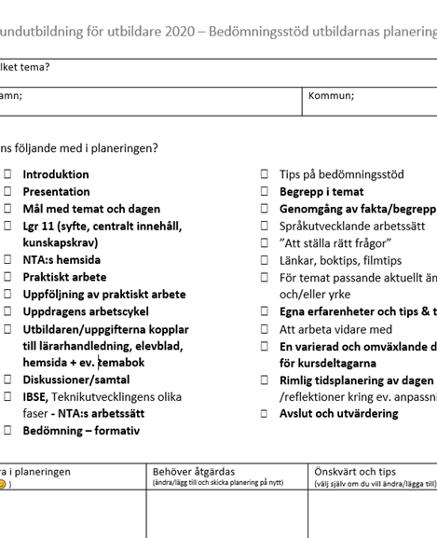
Bedömningsstöd för din planering
Bedömningsstöd för utbildaren
När du skickar in din planering till
Hanna.heurlin@ntaskolutveckling.se får du feedforward ifylld i ett bedömningsstöd.

Slide 28
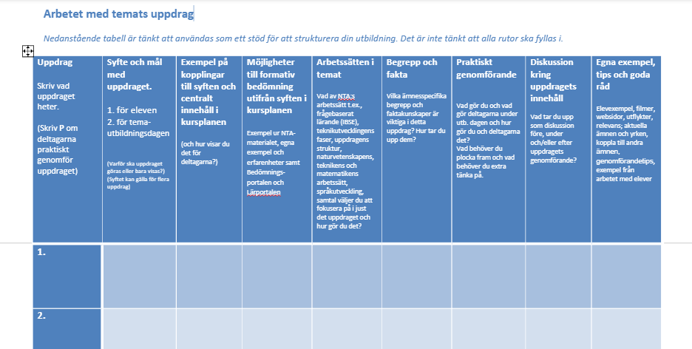
Hur ska dokumentet fyllas i?

Slide 29

Exempel?
Grundutbildning för utbildare 2023
”Varför finns det inga exempel på planeringar på hemsidan?”

Slide 30
Utbildningens upplägg 2023
- Hur ska jag få tillgång till allt?
- Vad ska jag göra?
- Litteratur, filmer, uppgifter – redovisa
- Att mötas i diskussioner och för planering

Slide 31
Informationskanaler
http://www.ntaskolutveckling.se/
Logga in och bekanta dig med hemsidan:
Ditt tema
Filhanteraren;
- dokument för temautbildare och temautbildningar
- dela dokument med elever
Forum:
Grundutbildning för temautbildare 2023
Planeringsstöd
Dokument till kursen
Arbetsuppgifter
Aktuell information

Slide 32
Informationskanaler
Grupp 1 (BV, JM) Frederike Wakker Jenny Ekvall Ann-Charlotte Hermansson Marie Berglund
Grupp 2 (FV, FO) Katarina Vestlund Angelica Odelbrink Pamela Birgersson Linda Fransson
Grupp 3 (JO, FL) Amanda Färnström Moa Callin Frida Tönnäng Jennie Strand
Zoom – digitala möten
Forum - information
Mail – akuta frågor, inlämningar
Förslag att ni skapar en kontaktkanal i er lilla grupp.
Grupp 4 (KF, VK) Linda Gunnarsson Petra Granqvist Maria Peters Mattias Pomphrey
Grupp 5 (EK, RK, DSS, FS) Maria Gardstig Tove Bredberg Patrik Mikaelsson Malin Appelin Sara Markusson

Slide 33

Informationskanaler
Mail;
Frågor om utbildningen;
hanna.heurlin@ntaskolutveckling.se
tina.haggholm@ntaskolutveckling.se
Skicka in din färdiga planering, och rapport efter genomförd utbildningsdag;
hanna.heurlin@ntaskolutveckling.se
Administrativa frågor;
Tina.haggholm@ntaskolutveckling.se

Slide 34

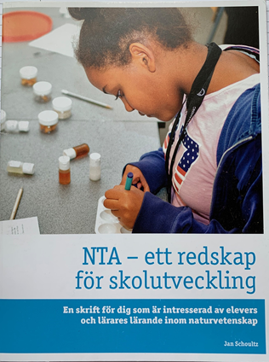
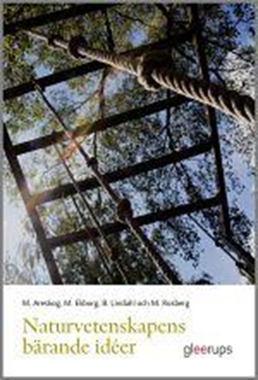

Kurslitteratur
Aktuell läroplan - Skolverket
Temahandledning i det tema du ska bli utbildare i – NTA
Våga språnget – Harlen W
NTA ett redskap för skolutveckling – Schoultz J
Naturvetenskapens bärande idéer – Ekborg, Lindahl, Rosengren
Teknikdidaktik – Bjurulf V (gäller bara några)

Slide 35
Översikt

Slide 36
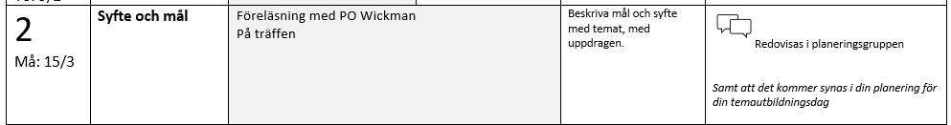
Syfte och mål i ditt tema
Koppla till bedömningsstöd

Slide 37
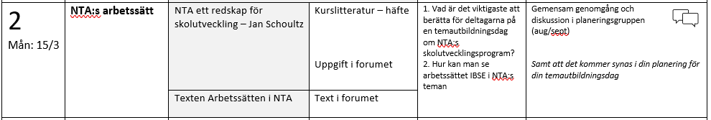
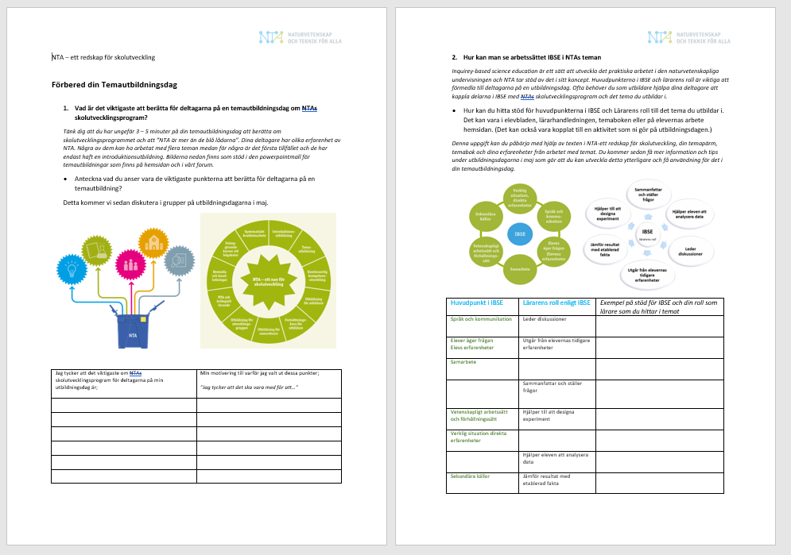

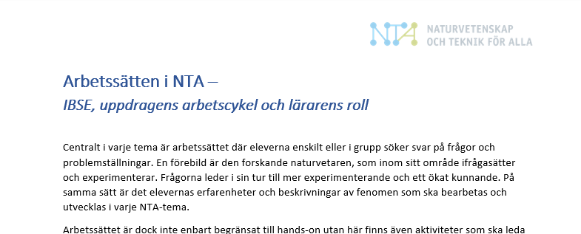
Viktigast att berätta om NTA
IBSE – var finns det i ditt tema?

Slide 38
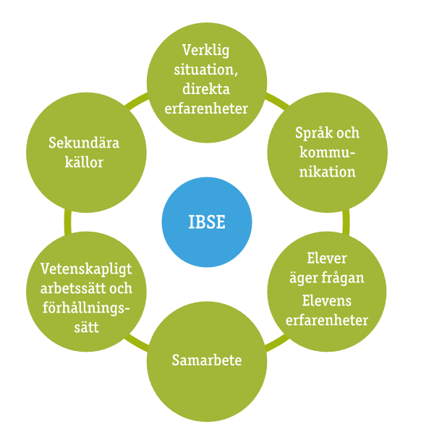
Huvudpunkterna i IBSE

Slide 39
Lärarens roll
i IBSE
”frågebaserad undervisning i naturvetenskap”
IBSE
Samman-fattar och ställer frågor
Hjälper eleven att analysera data
Leder diskussioner
Utgår från elevernas tidigare erfarenheter
Jämför resultat med etablerad fakta
Hjälper till att designa experiment

Slide 40
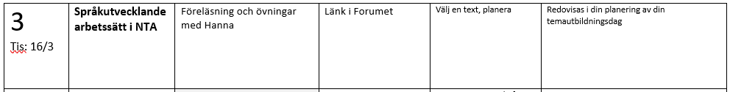
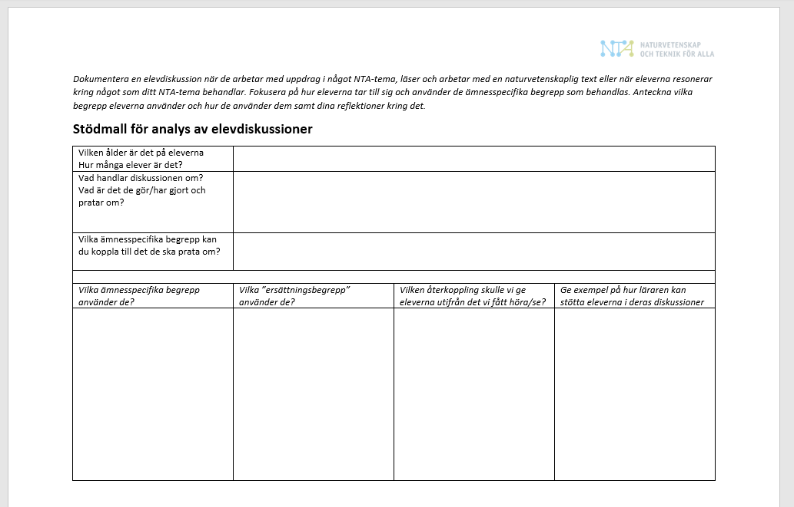
Språkutvecklande exempel ur ditt tema
Elevers begreppsanvändning

Slide 41
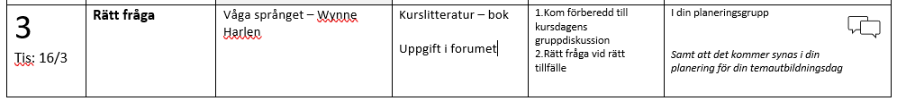

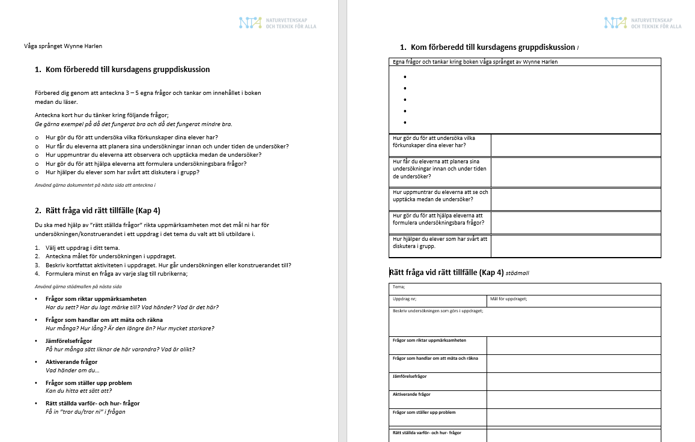
Tankar om bokens innehåll.
Rätt fråga vid rätt tillfälle

Slide 42
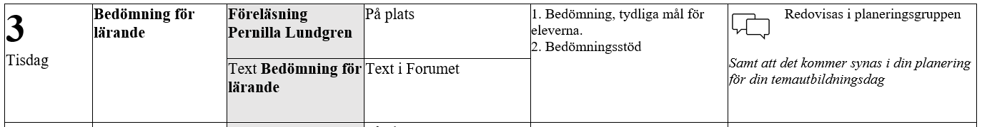
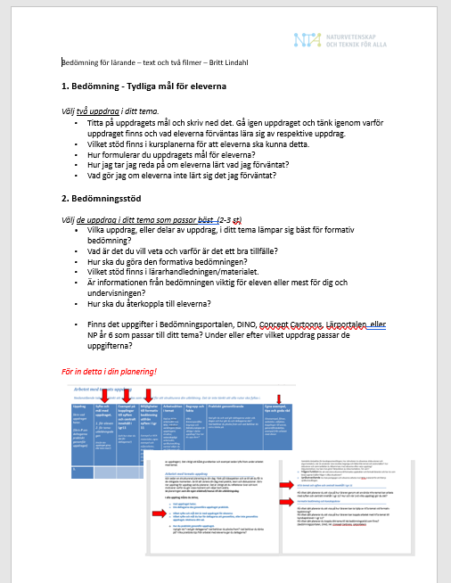
Bedömning i ditt tema
Koppla till bedömningsstöd

Slide 43
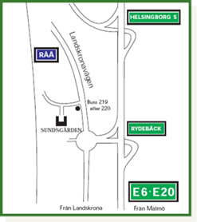
Att bedöma för lärande
Undervisning i biologi, fysik och kemi ska ge eleverna förutsättningar att bland annat ta ställning i frågor med naturvetenskapligt innehåll, genomföra undersökningar och använda begrepp för att beskriva och förklara olika fenomen och sammanhang. Men hur vet man i vilken utsträckning eleverna har utvecklat dessa förmågor? Och hur kan man stödja elevernas fortsatta utveckling?
Britt Lindahl
Notes:
Behålla? Eller hänvisa till filmen på NTA’s hemsida?

Slide 44
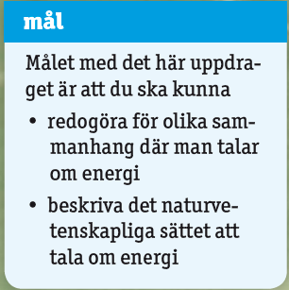
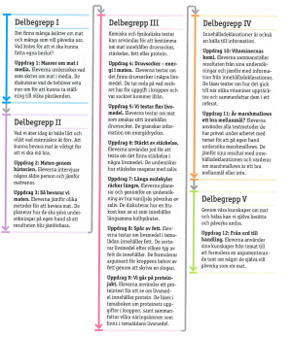
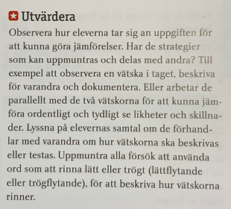
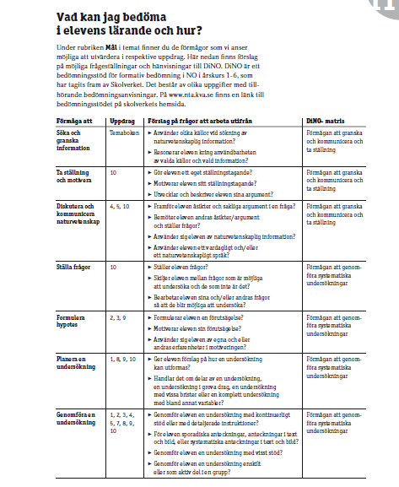
Bedömningsstöd i NTA
I lärarhandledningarna
Notes:
Temats innehåll och lärande och Utvärdering; Pärm/lärarhandledning
Begreppssekvens
Kopplingar till Lgr 11
Vad kan jag bedöma i elevens lärande och hur? (Pärm – Från frö till frö)
I uppdragen; Pärm/lärarhandledning
Tydliga syften och mål för elev och lärare, på elevblad och lärarhandledning
Fokus på viktiga slutsatser av uppdraget i lärarhandledningen, rubrik Sammanfatta och diskutera
Tips på bedömning i lärarhandledningsdelen, rubrik Utvärdera
På hemsidan;
Mål och syfte
Länkar till bedömningsstöd
Dokument/tips från NTA-pedagoger t.ex. LPP

Slide 45
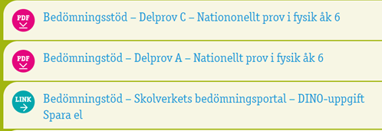
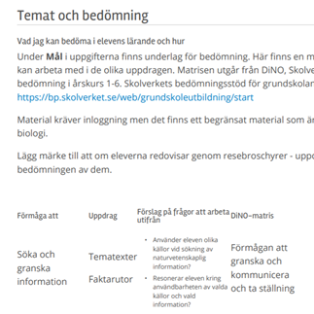
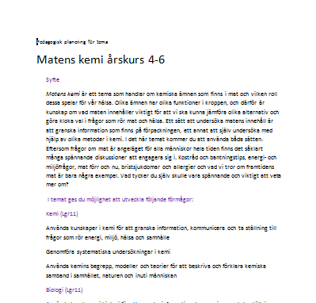
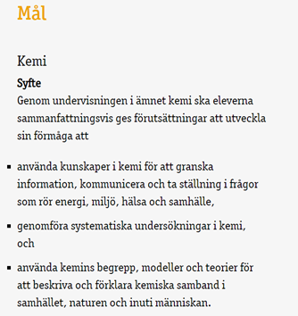
Bedömningsstöd i NTA
På hemsidan
Notes:
Temats innehåll och lärande och Utvärdering; Pärm/lärarhandledning
Begreppssekvens
Kopplingar till Lgr 11
Vad kan jag bedöma i elevens lärande och hur? (Pärm – Från frö till frö)
I uppdragen; Pärm/lärarhandledning
Tydliga syften och mål för elev och lärare, på elevblad och lärarhandledning
Fokus på viktiga slutsatser av uppdraget i lärarhandledningen, rubrik Sammanfatta och diskutera
Tips på bedömning i lärarhandledningsdelen, rubrik Utvärdera
På hemsidan;
Mål och syfte
Länkar till bedömningsstöd
Digital lärarhandledning med tips och länkar
Dokument/tips från NTA-pedagoger t.ex. LPP

Slide 46
Uppgift - bedömning
1. Tydliga mål för eleverna
Välj två uppdrag i ditt tema.
Titta på uppdragets mål och skriv ned det. Gå igen uppdraget och tänk igenom varför uppdraget finns och vad eleverna förväntas lära sig av respektive uppdrag.
Vilket stöd finns i kursplanerna för att eleverna ska kunna detta.
Hur formulerar du uppdragets mål för eleverna?
Hur jag tar jag reda på om eleverna lärt vad jag förväntat?
Vad gör jag om eleverna inte lärt sig det jag förväntat?
2. Bedömningsstöd
Vilka uppdrag/delar av uppdrag i ditt tema lämpar sig bäst för formativ bedömning.
Vad är det du vill veta och varför är det ett bra tillfälle?
Hur ska du göra den formativa bedömningen?
Vilket stöd finns i lärarhandledningen/materialet.
Är informationen från bedömningen viktig för eleven eller mest för dig och undervisningen?
Hur ska du återkoppla till eleverna?
Finns det uppgifter i Bedömningsportalen, DINO, Concept Cartoons, Lärportalen eller NP år 6 som passar till ditt tema? Under eller efter vilket uppdrag passar de uppgifterna?

Slide 47
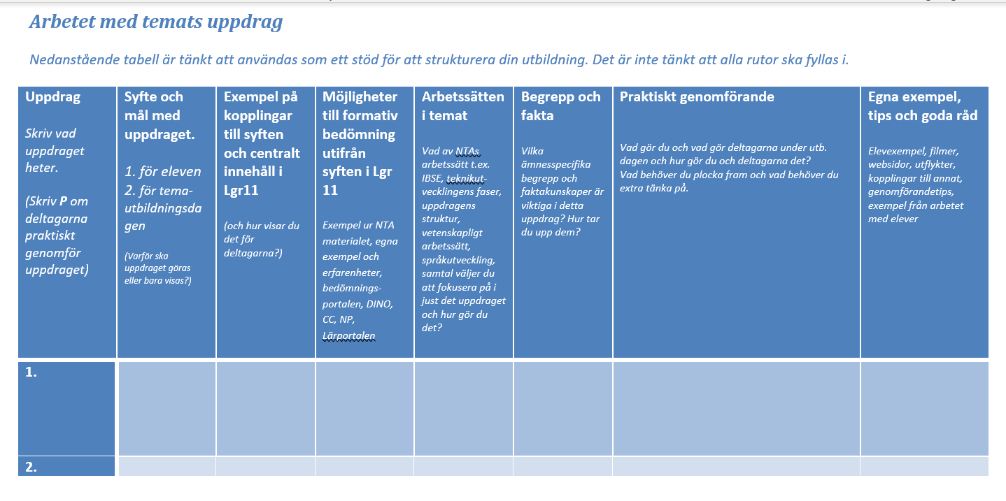
Gruppuppgift - bedömning

Slide 48
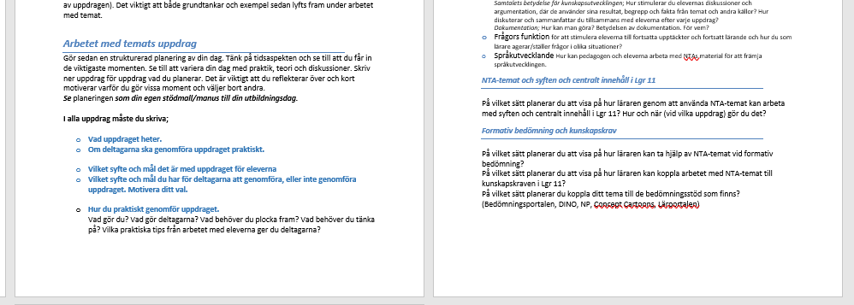
Gruppuppgift - bedömning

Slide 49
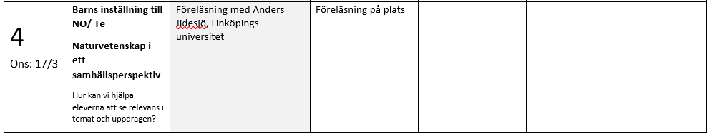
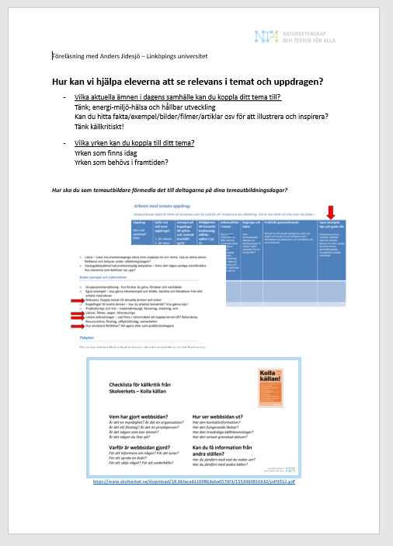
Dela i planeringsgrupp

Slide 50
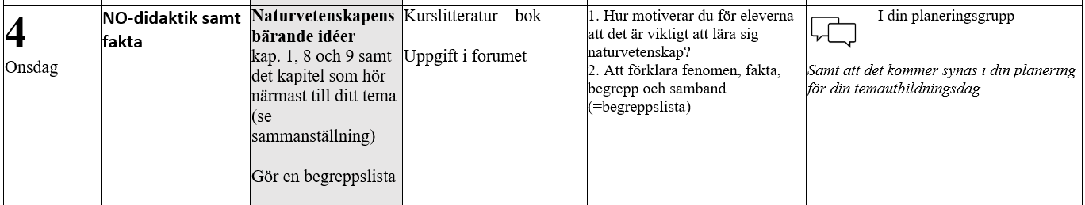

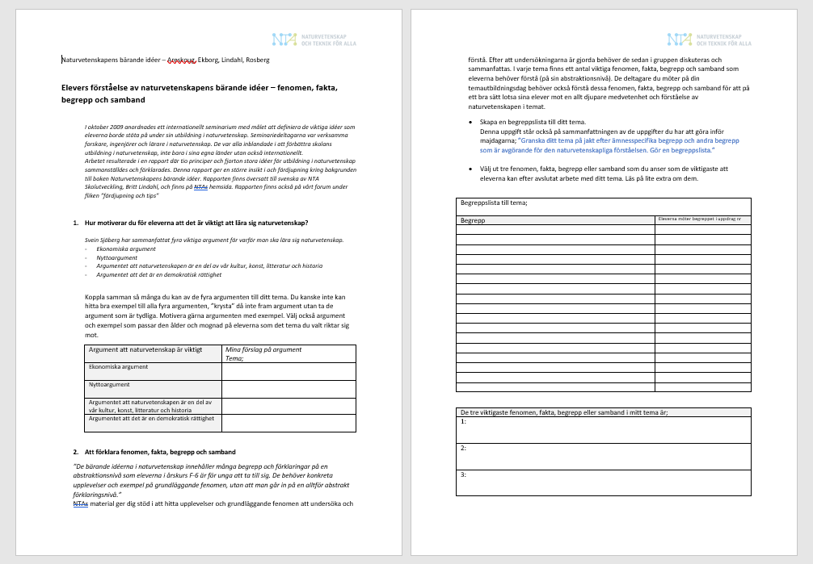
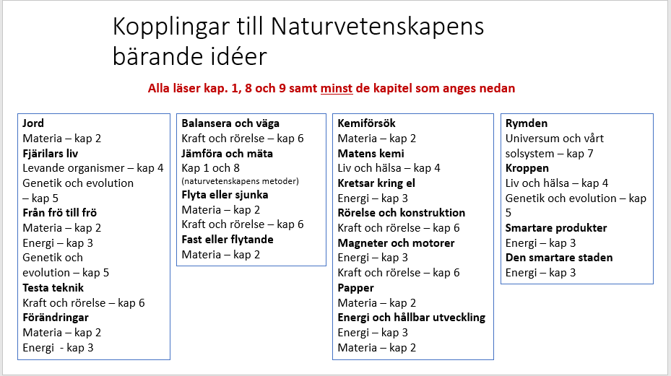
Motivera att NV är viktigt
Begreppslista

Slide 52
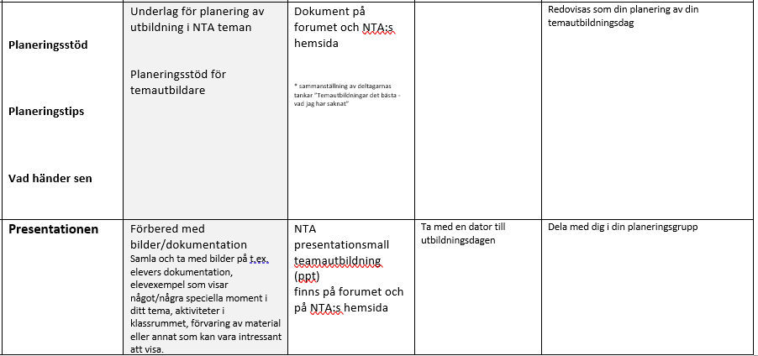
Dela i planeringsgrupp

Slide 53
Kompetensutvecklingsprogrammet - NTA

Slide 54
Grundutbildning för temautbildare 2023
Vi ses nästa gång;
1. På plats i Eskilstuna: 13-15 mars.
- Föreläsningar
- Planeringsdokumentet
- Arbete i grupper kring planering och innehåll
2. Förbered: Läsning och uppgifter i Forumet

